Slide 1


Slide 2
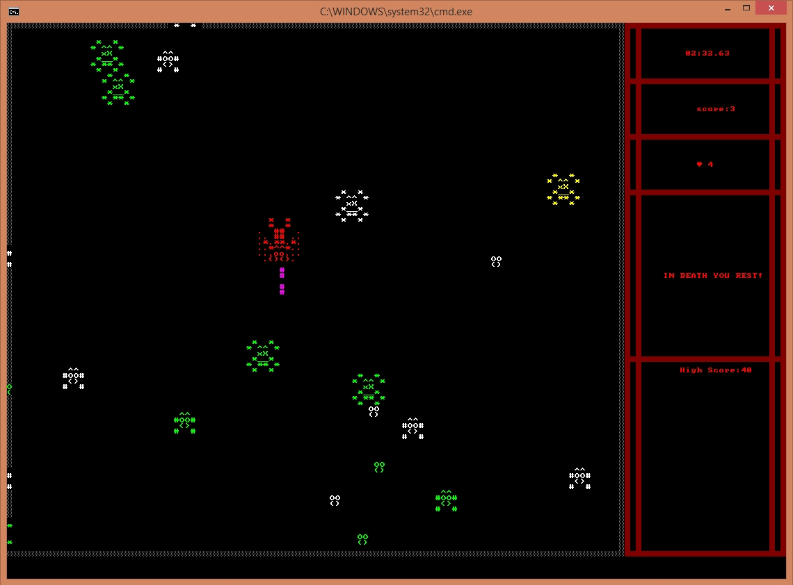

Slide 3
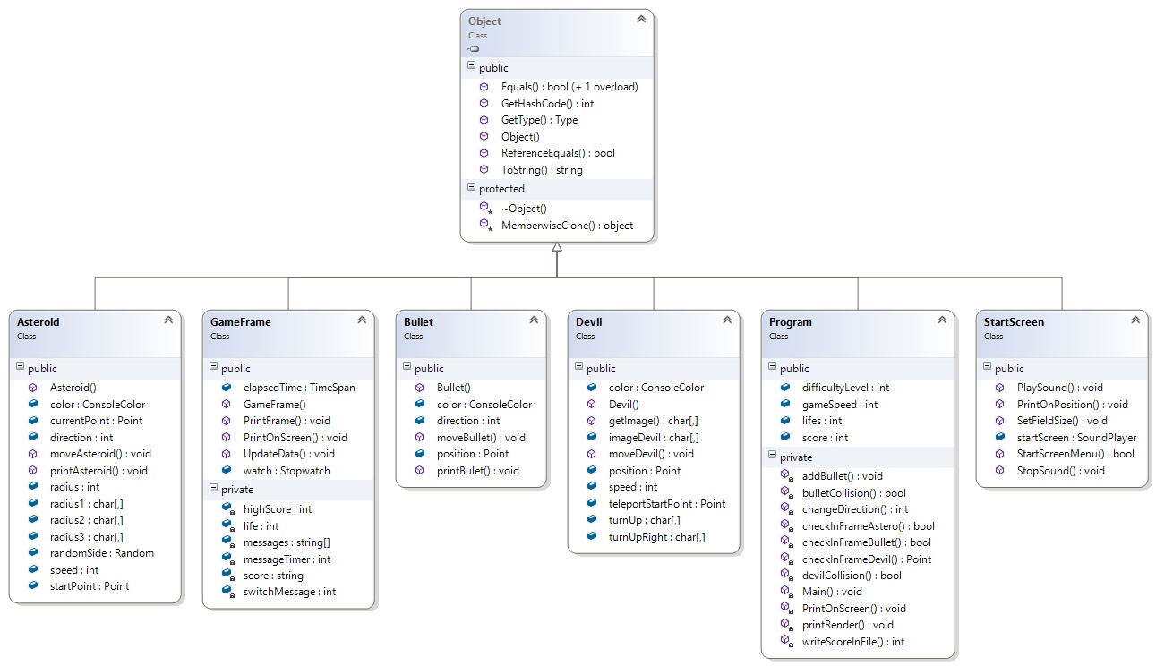

Slide 4
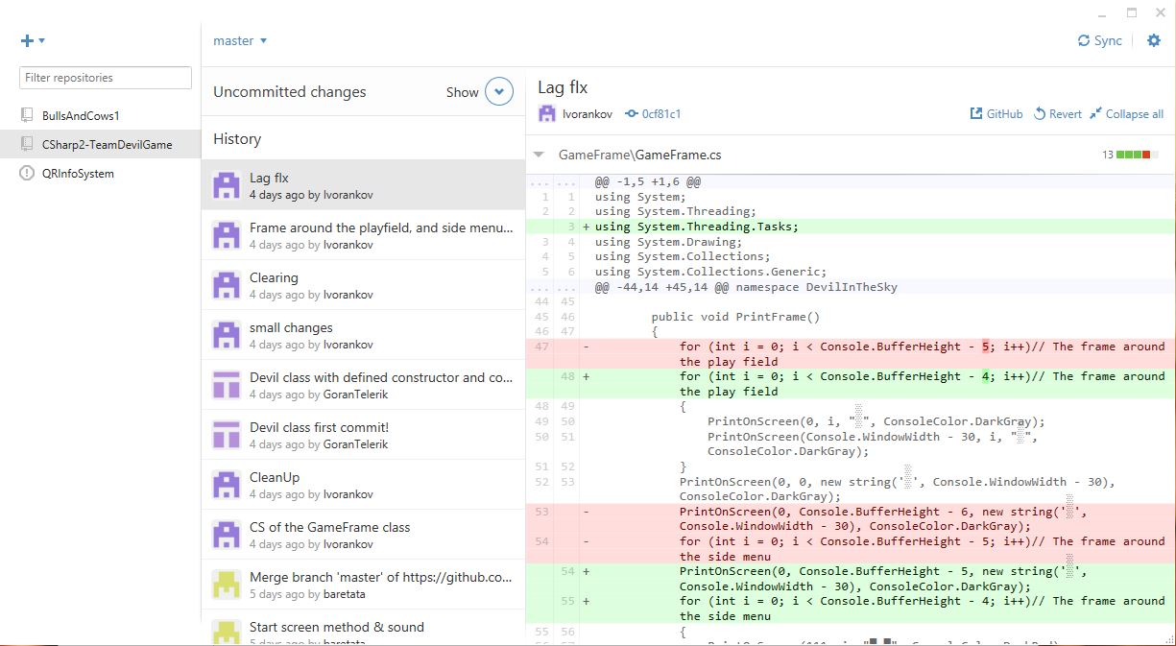

Slide 5
Credits
# Горан Цветков – Goran91 #
# Златко Атанасов – baretata #
# Виктор Димитров – viktorDimitrov #
# Tomi Hristov – tomi.hristov.5 #
# Ивайло Ранков – ivo.rankov.7 #
# Тодор Чамурлийски – ze3rax #
# Елена Стайкова - Elena_Staykova #
# Веселин Петков – Vesk0 #
Telerik Academy © 2015

